Slide 1
Способи вираження присудка. Простий і складений присудки
8 клас

Slide 2
Мета:
поглибити знання учнів про види присудків, ознайомити зі способами вираження простих і складених присудків, їх дієслівної та іменної частини; сформувати вміння відрізняти складений іменний присудок від простого і складеного дієслівного;
розвивати моленнєві навички та логічне мислення учнів шляхом зіставлення різних мовних фактів;
виховувати любов до рідної мови, естетичний смак до краси слова

Slide 3
Гра «Так» чи «ні»?
Граматична основа будь – якого речення обов’язково складається з підмета і присудка
Підмет відповідає на питання що роблять? що зроблять?
Підмет може бути тільки простий
У ролі підмета може виступати фразеологізм
Щоб перевірити, чи правильно ви визначили підмет, замініть його відповідними займенниками він, вона, воно, вони у Н. в.
Підмет пов’язаний з присудком

Slide 4
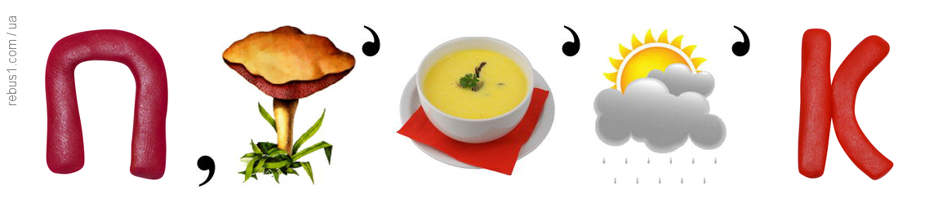
Розгадавши ребус, ви дізнаєтеся тему уроку

Slide 5
«Типи присудків і засоби їх вираження»
Простий дієслівний присудок – виражається дієсловом у формі будь – якого способу, часу і особи: Я на гору круту крем’яную буду камінь важкий підіймать, і, несучи вагу ту страшную, буду пісню веселу співать. (Леся Українка)
Складений дієслівний
Складений іменний

Slide 6
Складений дієслівний присудок
Допоміжне слово | Інфінітив | Приклад
початок, продовження чи кінець дії: починати, продовжувати, закінчувати, стати, перестати і под.; волевиявлення (бажання, прагнення, необхідність): могти, мусити, бажати, намагатися, треба і под.; прикметники типу згодний, ладен, радий, здатний | Інфінітив із будь – яким значенням | М’який, лапастий сніг не переставав падати (І. Микитенко) Бажаю так скінчити я свій шлях, як починала; з співом на устах (Леся Українка) Про дідуся хлопець щовечора ладен їм розповідати (О. Гончар)

Slide 7
Складений іменний присудок
Дієслово – зв’язка | Іменна частина | Приклад
бути (є) ставати робитися здаватися вважатися називатися і под. | іменник прикметник числівник займенник дієприкметник фразеологізм | День як рік. Була весна весела, щедра, мила…(Леся Українка) Пісня і праця – великі дві сили (І. Франко) А тільки хоч, може, це й не мого розуму справа, а не слід на інших наговорювати, коли сам нездатний щось зробити (Ю. Збанацький)

Slide 8
«Для кмітливих»
Подумайте, чому у поданих реченнях простий дієслівний присудок виражений сполученням слів. Як називаються такі сполуки?
Розмова відразу ж набрала виключно ділового характеру.
Я печу раки і мовчки стою на одному місці.
У перші дні нового року княжна вела довгі розмови з Шевченком.
Деякий час не знаходив собі спокою, живучи в селі.

Slide 9
«Синтаксичний марафон»
Запишіть речення, підкресліть в них присудки.
З’ясуйте, чим вони виражені та до якого типу відносяться?
Для нас у ріднім краю навіть дим солодкий та коханий. (Леся Українка)
У неділю вранці – рано синє море грало. (Т. Шевченко)
Свіжість півночі не встигла здмухнути вогню з гарячого лиця степу. (І. Нечуй – Левицький)
Щодня в подвір’я наше залітає упертий дятел.
(М. Рильський)
5. Повітря було холодне і чисте. (Є. Гуцало)
6. На погребні любив спати дід. (О. Довженко)

Slide 10
«Редактор»
З’ясуйте, чи правильно підкреслено присудок у реченнях
Постояла я трохи, та й беруся йти додому (Марко Вовчок)
Пісня – це ж саме здоров’я! (П. Тичина)
Усі любили послухати казку (М. Коцюбинський)
І ти осталася одна на березі (Т. Шевченко)
Мені осіння ніч короткою здається (Леся Українка)

Slide 11
«Розв’яжи проблему»
У якому з поданих речень
є простий дієслівний присудок?
А. Жити щасливо мусить кожна людина (Р. Братунь).
Б. Поезія – це свято, як любов (Л. Костенко).
В. Молодість здатна творити несподіване й неймовірне (Ч. Качура).
Г. Земля зеленіє тендітною травою (М. Стельмах).

Slide 12
«Цифровий диктант»
Випишіть номери речень у такій послідовності:
А) – речення з простим дієслівним присудком
Б) – речення із складеним дієслівним присудком
В) – речення із складеним іменним присудком
1. Душа – як пісня солов’їна (В. Сосюра)
2. Серце прагне буять на просторі! (Леся Українка)
3. Вночі вже осінь глянула до двору (А. Малишко)
4. Він був у чудеснім настрої (М. Коцюбинський)
5. Я для вас рад жити (І. Франко).
6. Я їй розказувати, а вона сміятись та радіти (Марко Вовчок)

Slide 13
«Творче конструювання»
Перебудуйте речення, замінивши прості присудки складеними
Надходив ранок. Слався по долинах тонкий туман. Од співів солов’їних луна сміялася. Широкий степ потягувавсь. (М. Рильський)

Slide 14
«Доповніть речення»
Простий дієслівний присудок виражається…
Складений дієслівний присудок складається із…
Допоміжним компонентом у складеному дієслівному присудку можуть бути…
У ролі основного компонента у складеному дієслівному присудку виступає…
Складений іменний присудок складається з…
Основний компонент складеного іменного присудка - …

Slide 15
Домашнє завдання (на вибір):
1. Наведіть по 2 приклади речень з присудками різних типів, використовуючи підручник української літератури.
2. Напишіть твір - опис «Осінь», використовуючи присудки різних типів.

